Slide 1


Prinsjesdag

Slide 2



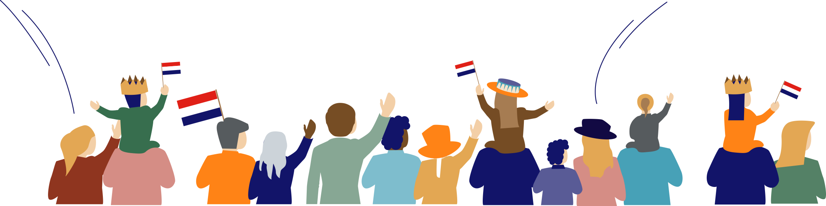

Groep 1 en 2

Slide 3

Ken jij Prinsjesdag?
Waar denk je aan bij die dag?

Slide 4
Ideeën voor jouw Prinsjesdaghoedje
Over mode: ‘Ik maak een mooi hoedje dat past bij mijn kleding’;
Over religie of cultuur: ‘Ik maak een hoedje dat lijkt op een sombrero, want mijn oma komt uit Mexico’;
Als een statement: ‘Ik maak een hoedje, omdat het niet zo goed gaat met de vlinders’.

Slide 5


Waar ben jij trots op of wat wil je graag vertellen met jouw hoedje?
Tweede Kamer der Staten-Generaal

Slide 6
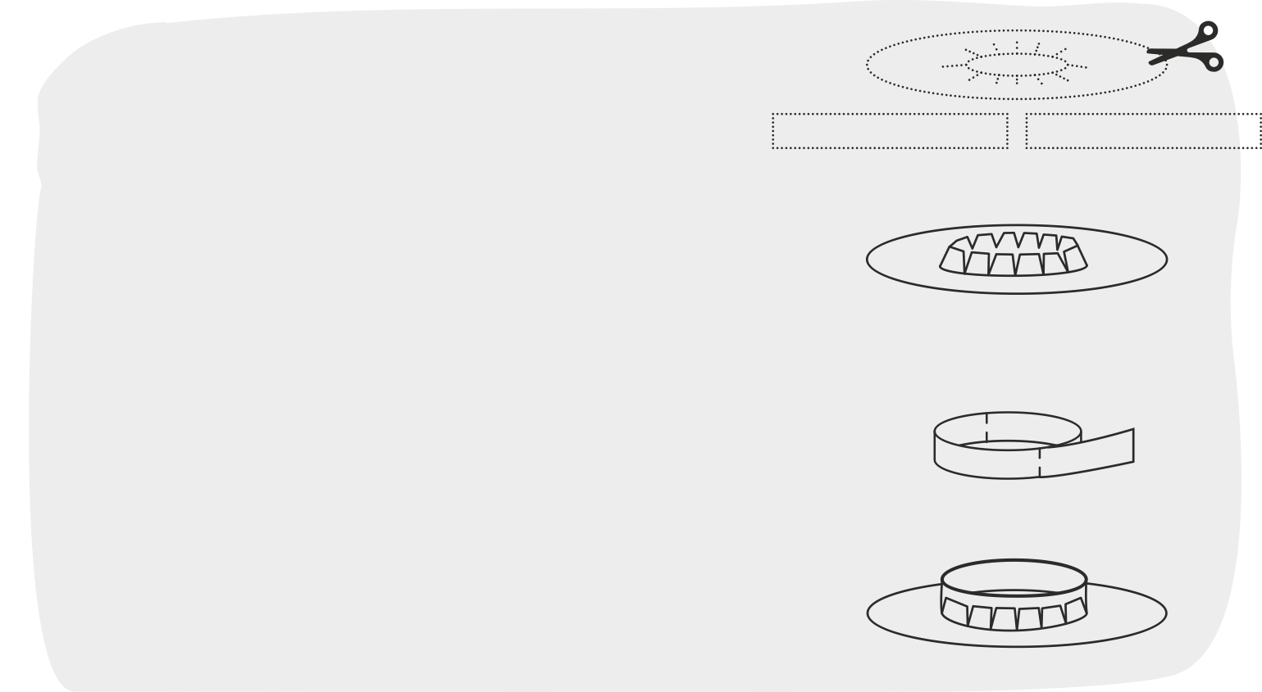
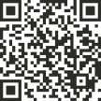
Prinsjesdaghoedje van papier instructie
Knip het op de stippellijn uit.
Vouw de binnenkant omhoog.
Plak de twee linten aan elkaar. Vouw het als een band rondom je hoofd voor de juiste maat en plak het vast.
Schuif de band van onderaf erin. En plak het aan elkaar vast.
www.tweedekamer.nl/prinsjesdagopschool

Slide 7
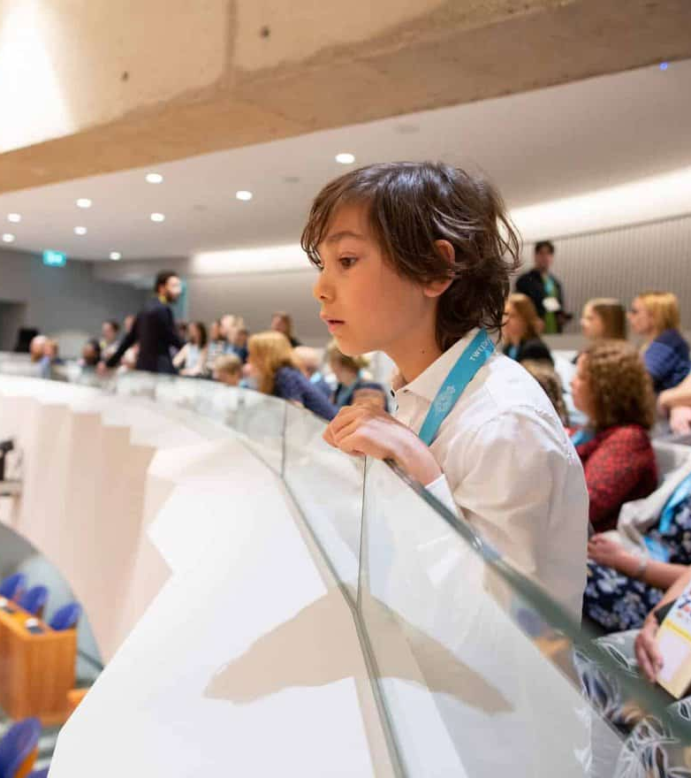
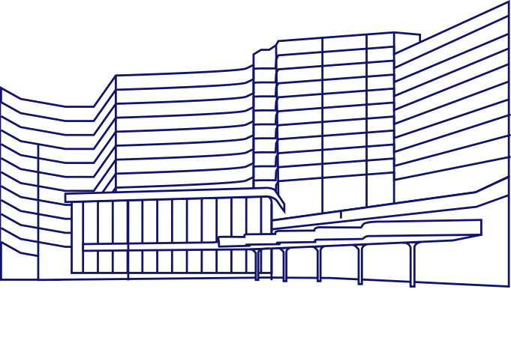
Bezoek de Tweede Kamer
Je kan altijd een bezoekje brengen aan de Tweede Kamer, Prinses Irenepad 1 in Den Haag.
Tweede Kamer der Staten-Generaal

Slide 8
Maak er een mooi Prinsjesdaghoedje van papier van!
Tweede Kamer der Staten-Generaal

Slide 9
Prinsjesdag

Slide 10
Groep 3, 4, 5 en 6
10

Slide 11
Ken jij Prinsjesdag?
Waar denk je aan bij die dag?

Slide 12
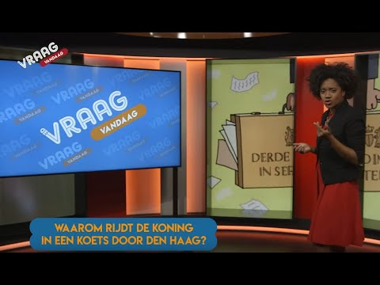
Prinsjesdag
BEKIJK OP YOUTUBE
Tweede Kamer der Staten-Generaal

Slide 13


Plannen kabinet
De Koning spreekt de troonrede uit. Hierin staan de plannen van de regering voor het komende jaar.

Slide 14


Koffertje met Miljoenennota
en rijksbegroting
De minister van Financiën biedt in de Tweede Kamer het koffertje aan. Daarin zitten de Miljoenennota met de belangrijkste financiële plannen, en de rijksbegroting met de inkomsten en uitgaven van de ministeries.

Slide 15
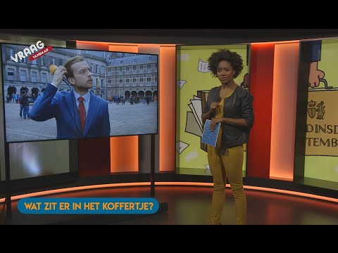
Wat zit er
in het
koffertje?
BEKIJK OP YOUTUBE
Tweede Kamer der Staten-Generaal

Slide 16


Goedkeuring
Tweede Kamer
Direct na Prinsjesdag volgen de Algemene Politieke Beschouwingen: de Tweede Kamer bespreekt in twee dagen de belangrijkste punten van de Miljoenennota en de rijksbegroting.

Slide 17


Begrotingsdebatten voor elk ministerie
In de maanden daarna verdedigen de ministers en staatssecretarissen hun eigen plannen voor het geld in de Tweede Kamer. Daarna kunnen de plannen, soms aangepast door de Kamer, worden uitgevoerd.

Slide 18
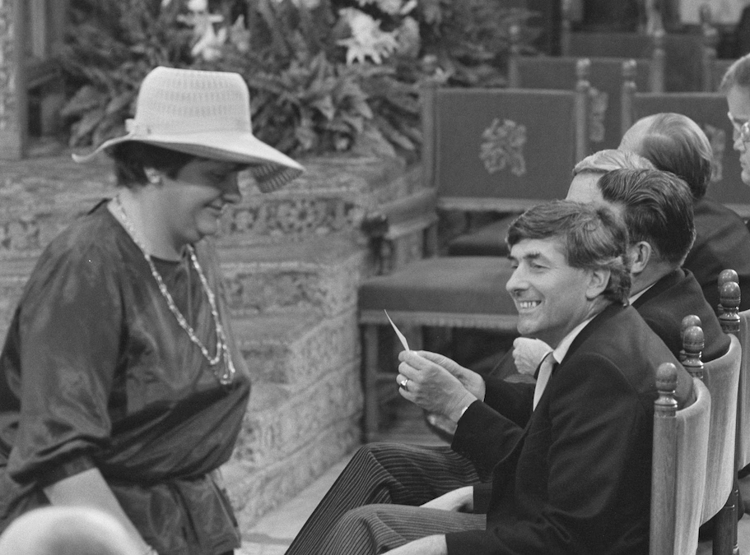

Wat hebben hoedjes en Prinsjesdag met elkaar te maken?
‘Als je zelfs op Prinsjesdag in Den Haag geen hoed draagt, wanneer dan wel?’
Erica Terpstra was in 1977 het eerste Kamerlid dat een hoedje droeg op Prinsjesdag. Een traditie was geboren.

Slide 19
Ideeën voor jouw Prinsjesdaghoedje
Over mode: ‘Ik maak een mooi hoedje dat past bij mijn kleding’;
Over religie of cultuur: ‘Ik maak een hoedje dat lijkt op een sombrero, want mijn oma komt uit Mexico’;
Als een statement: ‘Ik maak een hoedje, omdat het niet zo goed gaat met de vlinders’.

Slide 20
Waar ben jij trots op of wat wil je graag vertellen met jouw hoedje?
Tweede Kamer der Staten-Generaal

Slide 21
Prinsjesdaghoedje van papier instructie
Knip het op de stippellijn uit.
Vouw de binnenkant omhoog.
Plak de twee linten aan elkaar. Vouw het als een band rondom je hoofd voor de juiste maat en plak het vast.
Schuif de band van onderaf erin. En plak het aan elkaar vast.
www.tweedekamer.nl/prinsjesdagopschool

Slide 22
Bezoek de Tweede Kamer
Je kan altijd een bezoekje brengen aan de Tweede Kamer, Prinses Irenepad 1 in Den Haag.
Tweede Kamer der Staten-Generaal

Slide 23
Maak er een mooi Prinsjesdaghoedje van papier van!
Tweede Kamer der Staten-Generaal

Slide 24
Prinsjesdag

Slide 25
Groep 7 en 8
25

Slide 26
Ken jij Prinsjesdag?
Waar denk je aan bij die dag?

Slide 27
Prinsjesdag
BEKIJK OP YOUTUBE
Tweede Kamer der Staten-Generaal

Slide 28
Plannen kabinet
De Koning spreekt tijdens de Verenigde Vergadering van de Staten-Generaal de troonrede uit. Hierin staan de plannen van de regering voor het komende jaar.

Slide 29
Koffertje met Miljoenennota
en rijksbegroting
De minister van Financiën biedt in de Tweede Kamer het koffertje aan. Daarin zitten de Miljoenennota met de belangrijkste financiële plannen, en de rijksbegroting met de inkomsten en uitgaven van de ministeries.

Slide 30
Wat zit er
in het
koffertje?
BEKIJK OP YOUTUBE
Tweede Kamer der Staten-Generaal

Slide 31
Goedkeuring
Tweede Kamer
Direct na Prinsjesdag volgen de Algemene Politieke Beschouwingen: de Tweede Kamer bespreekt in twee dagen de hoofdlijnen van de Miljoenennota en de rijksbegroting.

Slide 32
Begrotingsdebatten voor elk ministerie
In de maanden tot 1 januari verdedigen de ministers en staatssecretarissen hun eigen begroting in de Tweede Kamer. Daarna kunnen de plannen, soms aangepast door de Kamer, worden uitgevoerd.

Slide 33
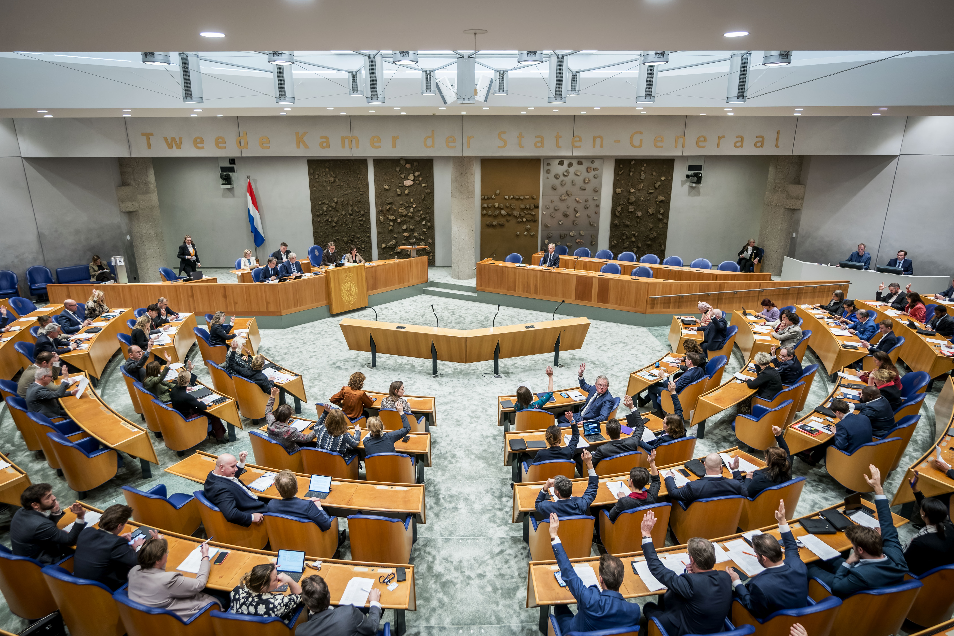
Quiz

Slide 34


De Tweede Kamerleden hebben drie taken
1. Ze controleren of de ministers en staatssecretarissen hun werk goed doen;
2. Ze zorgen samen met de regering voor nieuwe wetten;
3. Ze laten de stem van de kiezers horen.

Slide 35
De Tweede Kamerleden hebben drie taken
1. Ze controleren of de ministers en staatssecretarissen hun werk goed doen;
2. Ze zorgen samen met de regering voor nieuwe wetten;
3. Ze laten de stem van de kiezers horen.

Slide 36


Uit hoeveel leden bestaat de Tweede Kamer?
150 leden
75 leden
Ligt eraan hoeveel mensen er gaan stemmen

Slide 37
Uit hoeveel leden bestaat de Tweede Kamer?
150 leden
75 leden
Ligt eraan hoeveel mensen er gaan stemmen

Slide 38

Wie leidt de vergaderingen van de Tweede Kamer in de plenaire zaal?
Het Kamerlid dat het debat heeft aangevraagd
De fractievoorzitter van de grootste partij
De Voorzitter van de Tweede Kamer

Slide 39
Wie leidt de vergaderingen van de Tweede Kamer in de plenaire zaal?
Het Kamerlid dat het debat heeft aangevraagd
De fractievoorzitter van de grootste partij
De Voorzitter van de Tweede Kamer

Slide 40
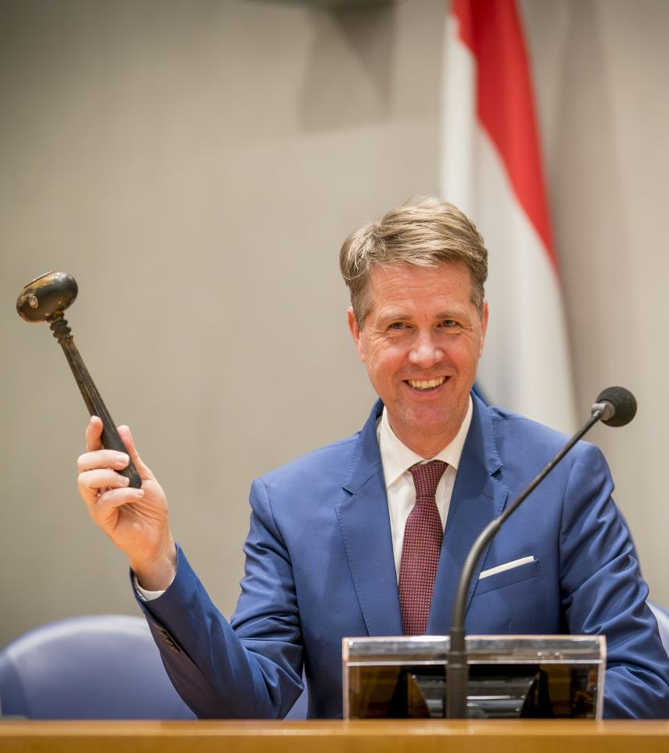
Kamervoorzitter
Martin Bosma

Slide 41
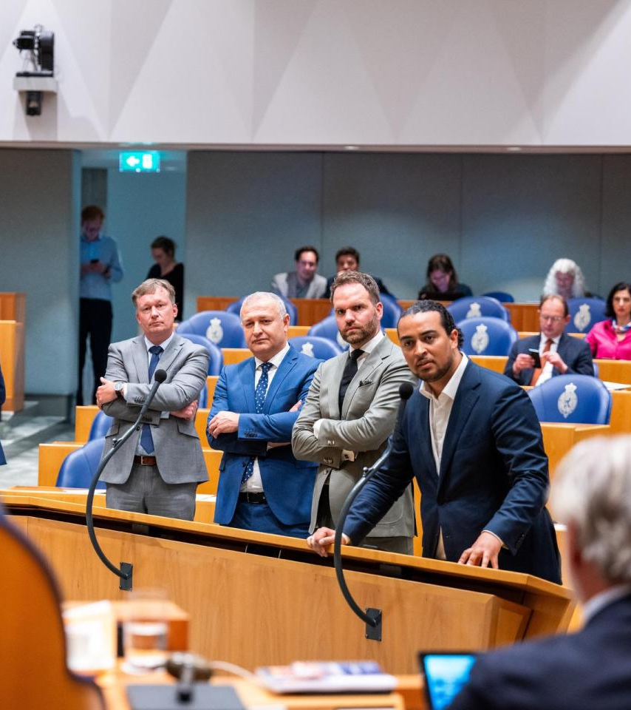
Tweede Kamer

Slide 42

Hoeveel zetels zijn er nodig voor een meerderheid?
Minimaal 70
Minimaal 150
Minimaal 76

Slide 43
Hoeveel zetels zijn er nodig voor een meerderheid?
Minimaal 70
Minimaal 150
Minimaal 76

Slide 44

Wat is een fractie?
Een groep mensen
Een groep Tweede Kamerleden die hetzelfde over één onderwerp denken
Een groep Tweede Kamerleden die deel uitmaakt van dezelfde politieke partij

Slide 45
Wat is een fractie?
Een groep mensen
Een groep Tweede Kamerleden die hetzelfde over één onderwerp denken
Een groep Tweede Kamerleden die deel uitmaakt van dezelfde politieke partij

Slide 46
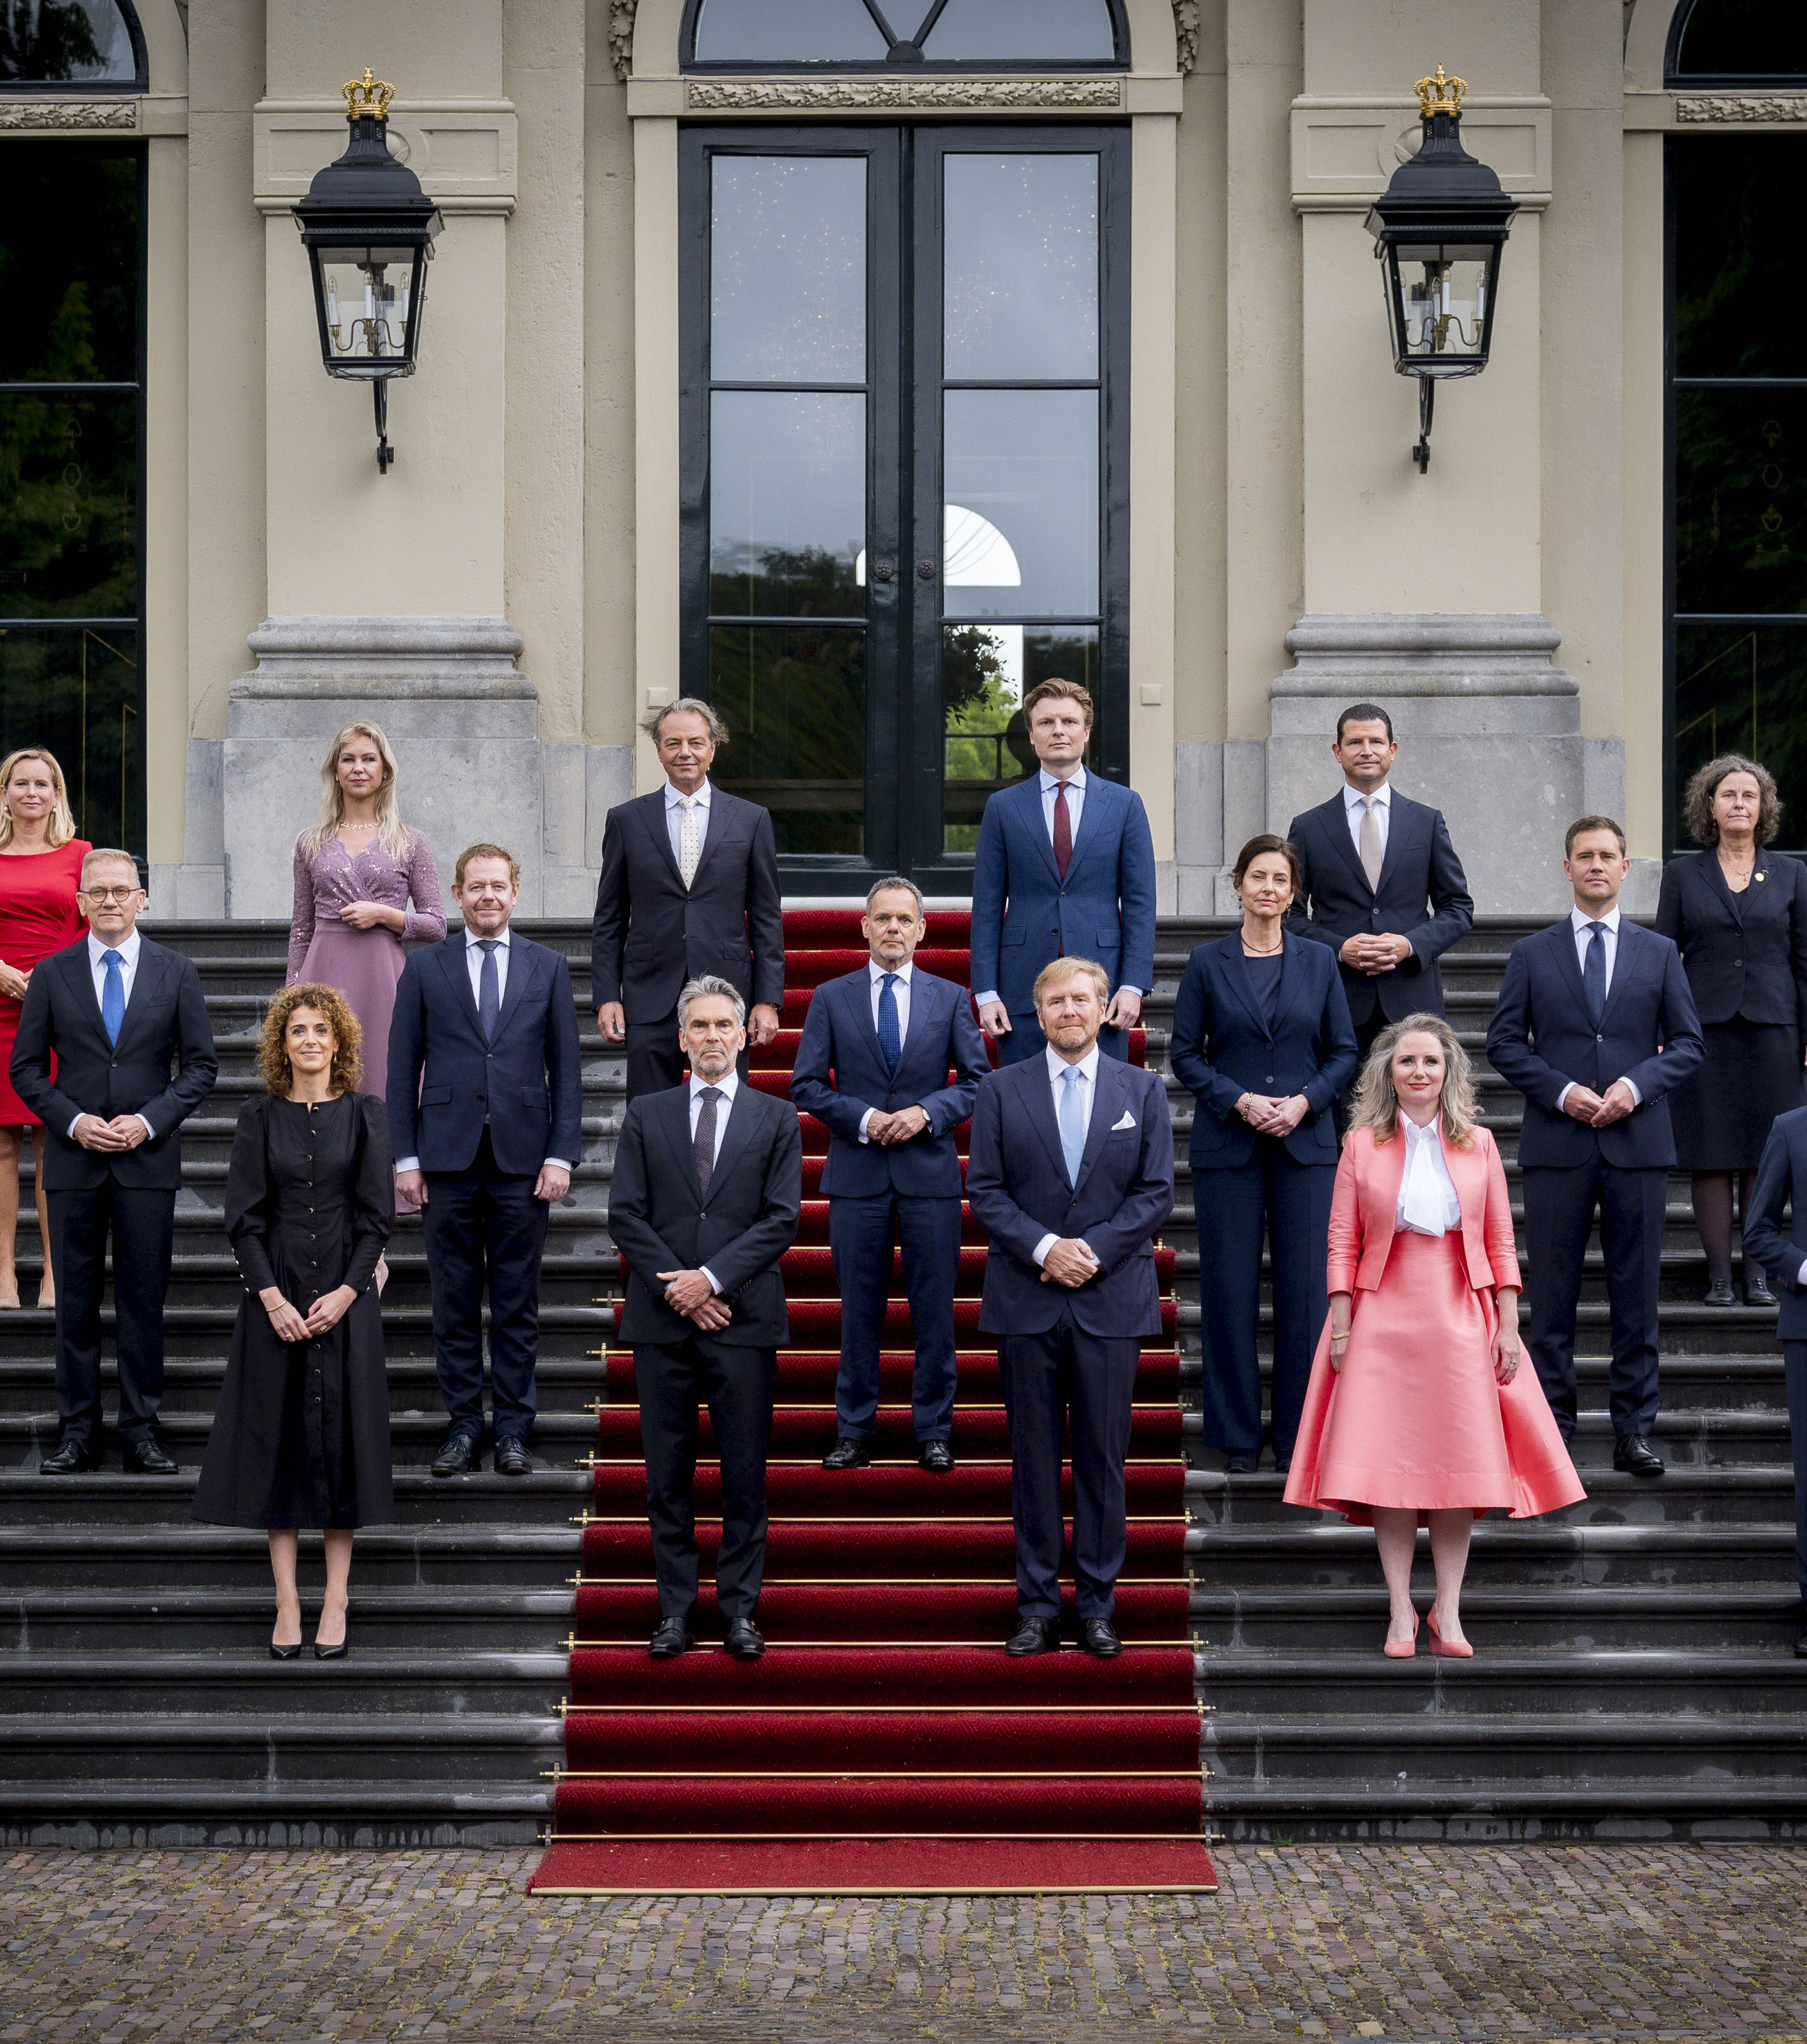
Kabinet

Slide 47
Is Dick Schoof een Tweede Kamerlid?
Ja, hij is Kamerlid
Ja, hij is Kamerlid en minister-president van Nederland
Nee, hij is minister-president van Nederland

Slide 48
Is Dick Schoof een Tweede Kamerlid?
Ja, hij is Kamerlid
Ja, hij is Kamerlid en minister-president van Nederland
Nee, hij is minister-president van Nederland

Slide 49
Wat hebben hoedjes en Prinsjesdag met elkaar te maken?
‘Als je zelfs op Prinsjesdag in Den Haag geen hoed draagt, wanneer dan wel?’
Erica Terpstra was in 1977 het eerste Kamerlid dat een hoedje droeg op Prinsjesdag. Een traditie was geboren.

Slide 50
Ideeën voor jouw Prinsjesdaghoedje
Over mode: ‘Ik maak een mooi hoedje dat past bij mijn kleding’;
Over religie of cultuur: ‘Ik maak een hoedje dat lijkt op een sombrero, want mijn oma komt uit Mexico’;
Als een statement: ‘Ik maak een hoedje, omdat het niet zo goed gaat met de vlinders’.

Slide 51
Waar ben jij trots op of wat wil je graag vertellen met jouw hoedje?
Tweede Kamer der Staten-Generaal

Slide 52
Prinsjesdaghoedje van papier instructie
Knip het op de stippellijn uit.
Vouw de binnenkant omhoog.
Plak de twee linten aan elkaar. Vouw het als een band rondom je hoofd voor de juiste maat en plak het vast.
Schuif de band van onderaf erin. En plak het aan elkaar vast.
www.tweedekamer.nl/prinsjesdagopschool

Slide 53
Bezoek de Tweede Kamer
Je kan altijd een bezoekje brengen aan de Tweede Kamer, Prinses Irenepad 1 in Den Haag.
Tweede Kamer der Staten-Generaal

Slide 54
Maak er een mooi Prinsjesdaghoedje van papier van!
Tweede Kamer der Staten-Generaal

